Slide 1
Skeema1
1.4 Psykologinen tieto saavutetaan tutkimuksilla
Motivointi 2: “Miten tutkisitte?” -ryhmätyöskentely

Slide 2
Ohjeet:
Työskennellään 3–4 opiskelijan ryhmissä.
Kukin ryhmä valitsee yhden seuraavalla dialla mainituista aiheista (tai oman aiheen) ja miettii, millaisen tutkimuksen siitä voisi tehdä.
Pohtikaa erityisesti seuraavia kysymyksiä
  Mikä olisi kysymys, johon haluaisitte tutkimuksella vastauksen?
  Keitä tutkisitte?
  Millaisilla menetelmillä tutkisitte?
  Miksi aihetta kannattaisi tutkia?
  Millaisia haasteita tutkimukseen voisi liittyä?
Ryhmien suunnitelmat kootaan ylös yhdessä sovitulla tavalla.

Slide 3
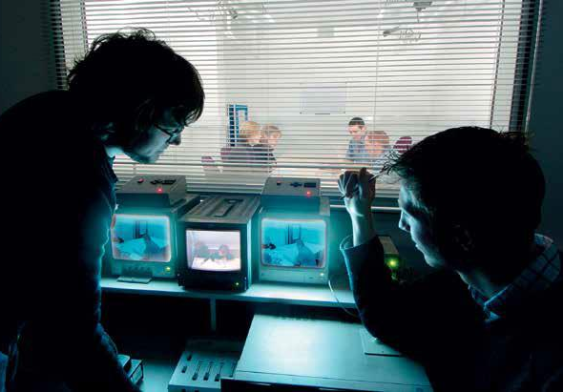
Mahdollisia aiheita:
Lukiolaisten
  nukkuminen
  motivaatio
  jatko-opintosuunnitelmat
  suhtautuminen ilmastonmuutokseen
  seurustelu
Yhdeksäsluokkalaisten kouluviihtyvyys
Psykologian opiskelun hyödyllisyys
Lukiolaisten matemaattisten taitojen kehitys
Lukiolaisten suhde omiin vanhempiinsa
Jonkun harrastuksen vaikutus koulumenestykseen tai hyvinvointiin
Jokin muu aihe?

Slide 4
Suunnitelmien läpikäynti
Suunnitelmat voidaan käydä läpi heti tai vasta tutkimus-teeman käsittelyn jälkeen.
Suunnitelmiin palataan joka tapauksessa sitten, kun tutkimus-teema on tunnilla käsitelty. Tällöin ryhmien tehtävänä on täydentää ja muokata omaa suunnitelmaa opittujen käsitteiden ja näkökulmien avulla.
Sovitaan yhdessä, liitetäänkö tutkimussuunnitelma esim. osaksi oppimispäiväkirjaa tai muuta suoritusta.

